Slide 1
Tarief berekenen LG31
IBS 1.3 – les 8

Slide 2
Hoever zijn we nu dus
Verslag
Nette voorkant (automatisch)
Automatische inhoudsopgave
Paginanummers
Inleiding
Nette opbouw hoofdstuk(ken)
Inhoud
3. Opbrengsten
4.1 Uitgangsmateriaal
4.2 Gewasbescherming
4.3 Bemesting
4.6 Grond
6 Saldobegroting

Slide 3
IBS 1.3 les 7
Onderwerpen vorige week
Verwerken antwoorden vorige week in verslag.
Saldobegroting (Excel + uitleg)
Inleiding
Vandaag.
Conclusie / Slot

Slide 4
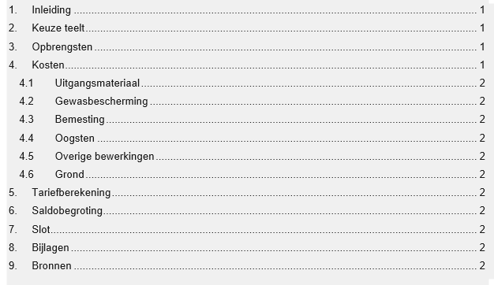
ICT kort: inhoudsopgave

Slide 5
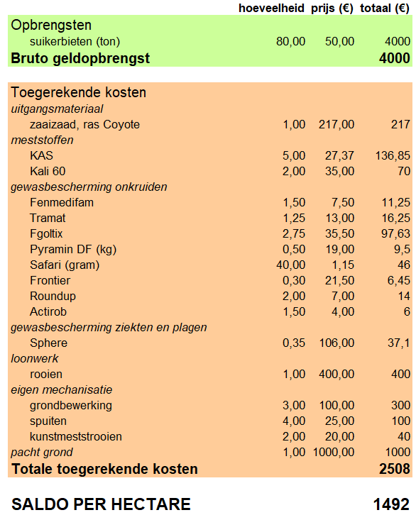
Exceloverzicht

Slide 6
Uitleg bij de begroting
Verwijs naar eerdere paragrafen.
Trek conclusies uit de cijfers
Wat vind je ervan?
Vraag het saldo na
Verschil tussen jaren
Zijn er zaken die je mee moet nemen in de conclusie
Bijvoorbeeld: eigen grond of eigen materieel

Slide 7
Verslag
Inleiding
Introduceer je onderwerp
Vertel wat je gaat onderzoeken
En hoe je dat hebt aangepakt

Slide 8
Conclusie
Sluit je verslag netjes af
Vertel geen nieuwe feiten
Blijf bij de hoofdpunten
Eventueel nawoord
Zeg wat je van de opdracht vond. Wat viel je op, wat heb je geleerd?

Slide 9
Hoever zijn we nu dus
Verslag
Nette voorkant (automatisch)
Automatische inhoudsopgave
Paginanummers
Inleiding
Nette opbouw hoofdstuk(ken)
Slot
Inhoud
3. Opbrengsten
4.1 Uitgangsmateriaal
4.2 Gewasbescherming
4.3 Bemesting
4.6 Grond
6 Saldobegroting

Slide 10
Dat was ‘m!
Dagge bedankt zijt, da witte.

